Slide 1
Телеграм-бот “Игра Угадай столицу”
Выполнил Глазков Иван

Slide 2
Короткая справка
Бот может быть использован для того, чтобы скоротать время, играя в игру или для демонстрации возможностей API для поиска картинок

Slide 3
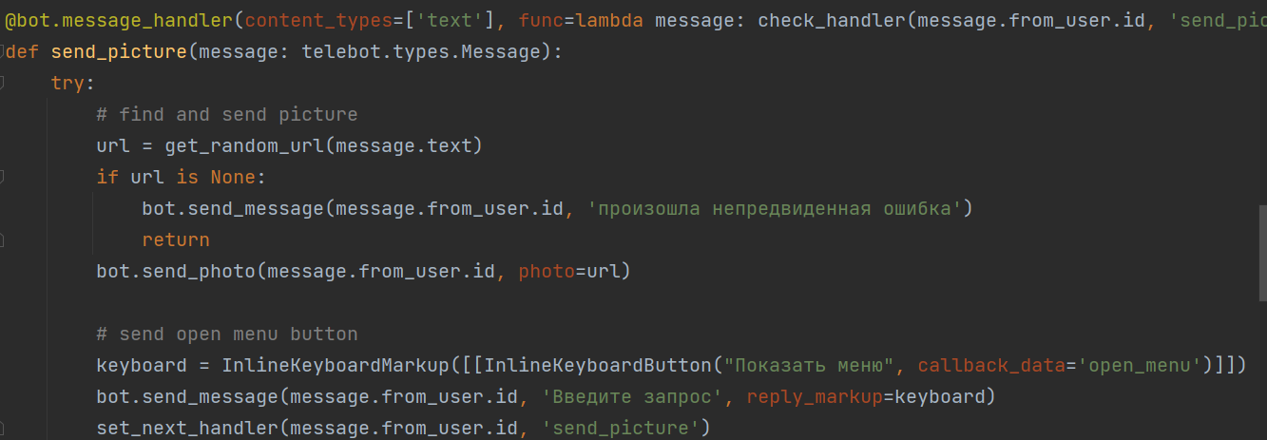
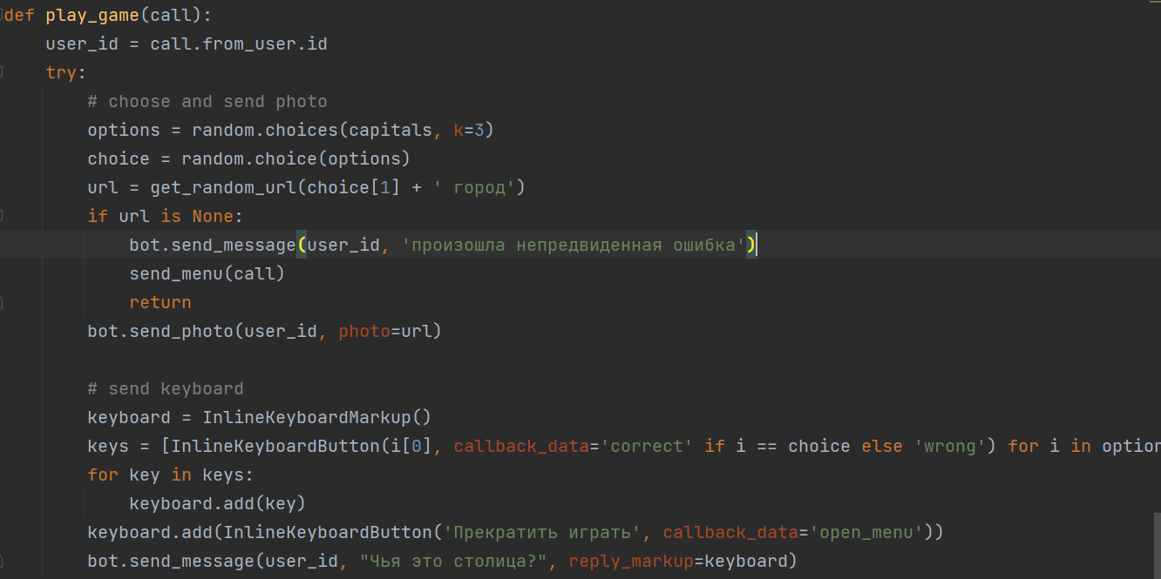
Скриншоты кода

Slide 4
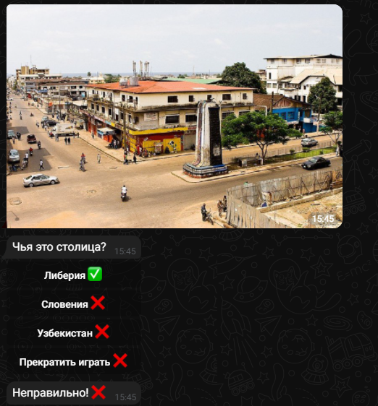
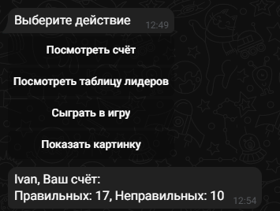
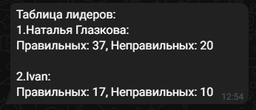
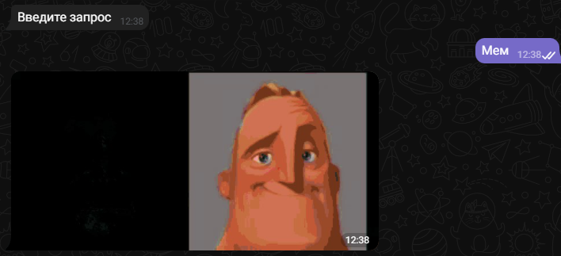
Возможности пользователя
Возможность посмотреть свой счёт в игре
Возможность посмотреть таблицу лидеров
Игра “Угадай столицу”
Возможность найти картинку по любому запросу

Slide 5
Ссылка на проект на GitHub
https://github.com/HerrLixus/YL_tg_bot_project/

Slide 6
Спасибо за внимание

